Slide 1
第5章 操作数据表与视图
掌握SQL Server 2008中的数据类型
掌握如何使用管理器管理数据表
掌握创建、修改及删除约束的方法
掌握关系的建立与维护
掌握如何使用管理器管理视图

Slide 2
5.1 数据表基本知识
5.1.1 基本数据类型
SQL Server中的两类数据类型：
  基本数据类型，即系统内置数据类型，是SQL Server系统预先定义好的数据类型，可以直接使用。
  用户定义数据类型，用户可以根据需要创建自己的数据类型以方便数据的定义和使用。

Slide 3
1. 常用的系统数据类型
种类 |  | 数据类型
数字 | 整数 | int, bigint, smallint, tinyint
 | 精确数值 | decimal, numeric
 | 近似数值 | float, real
 | 货币 | money, smallmoney
日期和时间 |  | datetime, smalldatetime
字符 | Non-Unicode | char, varchar, varchar(max), text
 | Unicode | nchar, nvarchar, nvarchar(max), ntext
二进制 |  | binary, varbinary, varbinary(max)
图像 |  | image
全局标识符 |  | uniqueidentifier
XML |  | xml
特殊 |  | bit, cursor, timestamp, sysname, table, sql_variant

Slide 4
5.1 数据表基本知识
5.1.2 用户自定义数据类型
  如果要将定义的数据类型用于所有用户创建的数据库中，则在model数据库中创建该数据类型。
  如果定义的数据类型只用在用户定义的数据库中，则该数据类型应在用户定义的数据库中创建。
  创建用户定义的数据类型时必须提供以下3个参数：
      名称
      新数据类型所依据的系统数据类型
      该类型是否为空值

Slide 5
5.1 数据表基本知识
5.1.2 用户自定义数据类型
  创建用户定义的数据类型的方法
    通过图形界面创建用户定义的数据类型
      在对象资源管理器中展开要创建类型的数据库，依次展开“可编程性”/“类型”，右击“用户自定义的类型”，选择“新建用户自定义的类型”。
    使用存储过程，语法格式为：
      sp_addtype [@typename = ] type,
      [@phystype = ] ’system_data_type’
      [, [@nulltype =] 'null_type' ]
      [, [@owner = ] 'owner_name'
例如：exec sp_addtype postcode,’char(6)’,’not null’

Slide 6
5.1 数据表基本知识
5.1.2 用户自定义数据类型
    删除用户定义的数据类型
      右击用户自定义的类型，选择“删除”。
      使用存储过程，语法格式为：
      sp_droptype [@typename = ] type
      例如：
      Exec sp_droptype postcode

Slide 7
5.2 使用管理器管理数据表
5.2.1 创建数据表
在设计表结构时，应该考虑如下几点因素：
  表需要存储的数据对象。
  表中需要包含的列，每一列的数据类型、精度。
  表中哪些列允许空值或不允许空值。
  表中是否设置主键，在何处设置主键。
  表中是否设置约束、默认值等，以及在何处设置。
  表中是否设置外键以及在何处设置。
  表中是否设置索引、在何处设置以及设置什么样的索引。

Slide 8
5.2 使用管理器管理数据表
5.2.1 创建数据表
创建表的过程
  ① 创建表的结构（定义表）
    设置表各列的列名、数据类型、是否允许取null值、默认值、主键约束、唯一约束、外键约束等。
  ② 输入表的记录

Slide 9
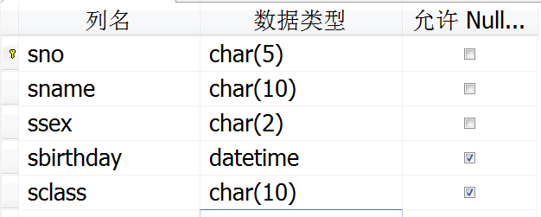
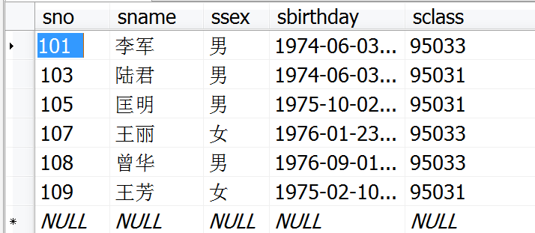
表的结构
表的内容

Slide 10
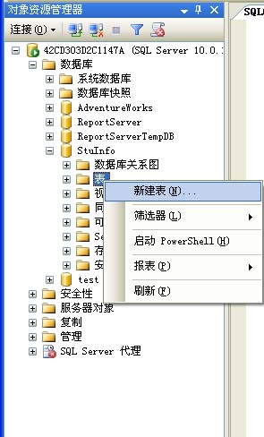
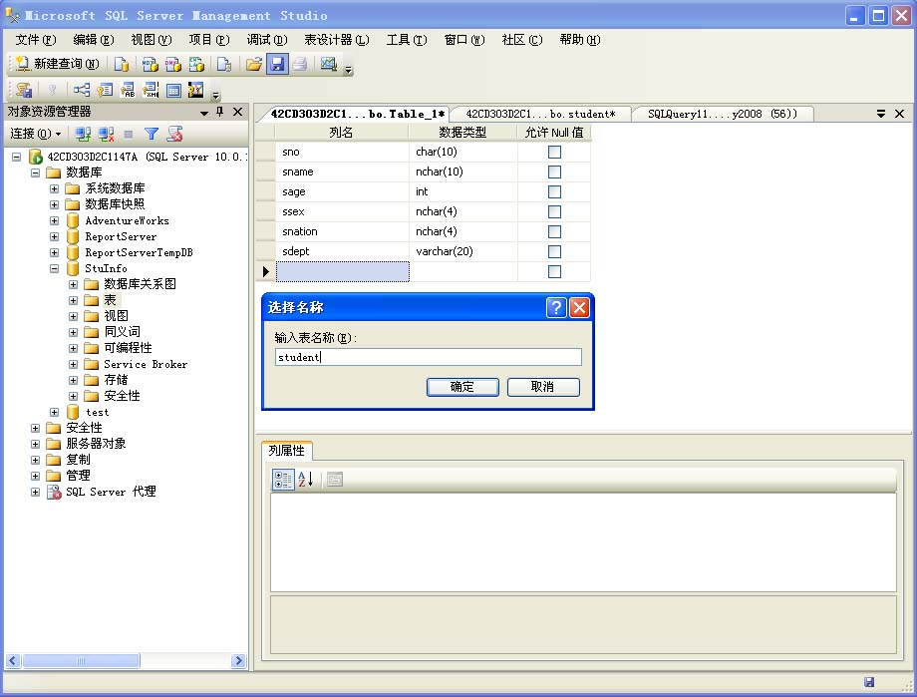
5.2 使用管理器管理数据表
5.2.1 创建数据表
使用SSMS图形界面创建表

Slide 11
5.2 使用管理器管理数据表
5.2.2 修改数据表
在表设计器中修改表结构
  修改列
  修改列的数据类型

Slide 12
5.2 使用管理器管理数据表
5.2.3 重命名数据表
在对象资源管理器中重命名表
  右单击要重命名的表，在快捷菜单中选“重命名”

Slide 13
5.2 使用管理器管理数据表
5.2.4 删除数据表
在对象资源管理器中删除表
  右单击要删除的表，在快捷菜单中选“删除”

Slide 14
5.3 创建、删除和修改约束
SQL Server提供的完整性约束：
  NOT NULL（非空约束）
  PRIMARY KEY（主键约束）
  FORENGN KEY（外键约束）
  UNIQUE（唯一约束）
  CHECK（检查约束）
  DEFAULT （默认值约束）

Slide 15
5.3 创建、删除和修改约束
5.3.1 非空约束
  在表设计器中创建非空约束
  在表设计器中删除非空约束
  在表设计器中修改非空约束

Slide 16
5.3 创建、删除和修改约束
5.3.2 主键约束
  在表设计器中创建主键约束
    打开表设计器，右击选中要设为主键的字段，在快捷菜单中选择“设置为主键”。
  在表设计器中删除主键约束
    打开表设计器，右击选中要设为主键的字段，在快捷菜单中选择“删除主键”。
  在表设计器中修改主键约束
    删除主键后重新创建主键

Slide 17
5.3 创建、删除和修改约束
5.3.3 唯一约束
  在表设计器中创建唯一约束
  打开表设计器，右单击，在快捷菜单中选择“索引/键”，在打开的“索引/键”对话框中设置约束的名字、约束类型为索引及约束列等。
  在表设计器中删除唯一约束
  在打开的“索引/键”对话框左侧选中约束名，单击删除按钮。
  在表设计器中修改唯一约束
  在打开的“索引/键”对话框进行修改。

Slide 18
5.3 创建、删除和修改约束
5.3.4 检查约束
  在表设计器中创建检查约束
  打开表设计器，右单击，在快捷菜单中选择“CHECK约束”，在打开的“CHECK约束”对话框中设置约束的名字、约束表达式（如：degree>=0 and degree<=100）等。
  在表设计器中删除检查约束
  在打开的“CHECK约束”对话框左侧选中约束名，单击删除按钮。
  在表设计器中修改检查约束
  在打开的“CHECK约束”对话框进行修改。

Slide 19
5.3 创建、删除和修改约束
5.3.5 默认值约束
  在表设计器中创建默认值约束
  打开表设计器，选中要设默认值的字段，在下面的“列属性”中选择“默认值和绑定”选项，在后面的文本框中输入默认值。
  在表设计器中删除默认值约束
  将“列属性”中“默认值和绑定”选项后面的文本框内容清空。
  在表设计器中修改默认值约束
    将“列属性”中“默认值和绑定”选项后面的文本框中输入新的默认值。

Slide 20
5.3 创建、删除和修改约束
5.3.6 外键约束
  在表设计器中创建外键约束
  方法1：打开表设计器，右单击，在快捷菜单中选择“关系”，在打开的“外键关系”对话框中选择“表和列规范”后的按钮打开“表和列”对话框设置主键表、外键表、关联字段。
  方法2：通过创建数据库关系图设置外键。
  在表设计器中删除外键约束
  在打开的“外键关系”对话框左侧选中约束名，单击删除按钮。
  在表设计器中修改外键约束
  在打开的“外键关系”对话框中重新设置相关信息。

Slide 21
5.4 关系的创建与维护
5.4.1 一对一关系
  一对一关系是指表A中的一条记在表B中只有一条记录与其对应，反之亦然。
  一对一关系的建立：打开表设计器，右单击，在快捷菜单中选择“关系”，在打开的“外键关系”对话框中选择“表和列规范”后的按钮打开“表和列”对话框设置主键表、外键表、关联字段。也可以通过数据库关系图建立。
  例如，假设一个教师只教一门课，一门课只能有一个教师教，教师与课程就属于一对一关系，可在“表和列”对话框设置主键表为教师表、外键表为课程表、关联字段为教师号（教师表的主键）与课程号（课程表的主键）来建立他们的一对一关系，但是要求关联字段的类型必须一样。

Slide 22
5.4 关系的创建与维护
5.4.2 一对多关系
  一对多关系是指表A中的一条记在表B中有多条记录与其对应，而对于表B中的一条记录表A中只有一条记录与其对应。一对多关系较常见。
  一对多关系的建立：打开表设计器，右单击，在快捷菜单中选择“关系”，在打开的“外键关系”对话框中选择“表和列规范”后的按钮打开“表和列”对话框设置主键表、外键表、关联字段。也可以通过数据库关系图建立。
  如：课程和选课。在“表和列”对话框设置主键表为课程表（一方表）、外键表为选课表（多方表）、关联字段为课程号。

Slide 23
5.4 关系的创建与维护
5.4.3 多对多关系
  多对多关系是指表A中的一条记在表B中有多条记录与其对应，反之亦然。
  多对多关系的需要另外建立一个连接表。如：学生与课程，需要建立一个选课表来反映学生与课程之间的多对多关系。然后再分别建立学生表与选课表的一对多关系及课程表与选课表的一对多关系。

Slide 24
5.5 视图概述
在数据库的三级模式结构中，基本表对应的是模式部分，视图对应的外模式部分。
视图是一种数据库对象，为用户提供一个可以检索数据表的方式。视图是从一个或多个表中使用SELECT语句导出的虚表，并按照表的组成行和列来显示这些信息。
视图与基本表（真实表）类似的地方：视图也是由若干个字段(列)和一些记录组成的，在某些条件满足时，还可以通过视图来插入、更改和删除数据。
视图与基本表不同的地方：基本表实际存储数据，而视图不存储数据，在数据库中只存储视图的定义。视图中看到的数据实际是基本表中的数据。

Slide 25
5.5 视图概述
  从数据库系统内部来看，一个视图是由SELECT语句组成的查询定义的虚拟表，视图中显示的数据是由一张或多张真实表中的数据组成的。
  从数据库系统外部来看，视图就如同一张表一样，对表能够进行的一般操作都可以应用于视图，例如查询，插入，修改，删除操作等。

Slide 26
5.5 视图概述
视图的优点：
  为用户集中数据，简化用户的数据检索和数据处理。
  保证数据的逻辑独立性。
  重新定制表，使得数据便于共享。
  可以使用视图将数据导出到其他的应用程序。
  可以针对不同的用户定义不同的视图，在用户视图上不包括机密数据字段，从而自动提供对机密数据的保护。

Slide 27
5.5 视图概述
创建视图要考虑如下的原则：
  只能在当前数据库中创建视图。
  视图名称必须遵循标识符的规则，且对每个用户必须为唯一。
  可以在视图上再建立视图。
  定义视图的查询不能包含ORDER BY、COMPUTE或COMPUTE BY子句或INTO关键字。
  不能在临时表上创建视图。
  只有查询所引用的表被配置为支持全文索引，才可以在视图定义中包含全文查询。

Slide 28
5.6 使用管理器管理视图
5.6.1 创建视图
使用管理器创建视图
【例】 使用SQL Server管理控制器，在school数据库中创建一个名称为st_degree的视图，包含学生姓名、课程名和分数，按姓名升序排列。
操作步骤如下：
（1）启动SQL Server管理控制器。在“对象资源管理器”中展开“LCB-PC”服务器节点。
（2）展开“数据库”节点。选中数据库“school”，展开该数据库节点。

Slide 29
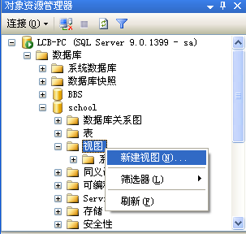
（3）选中“视图”节点，单击鼠标右键，在出现的快捷菜单中选择“新建视图”命令，如图所示。

Slide 30
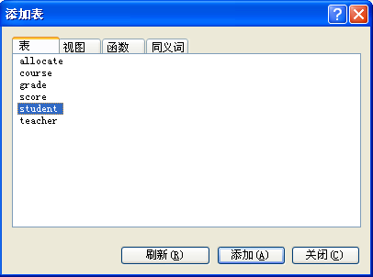
（4）此时，打开“添加表”对话框，如图所示。在此对话框中，可以选择表、视图或者函数等，然后单击“添加”按钮，就可将其添加到视图的查询中。这里分别选择student、course和score三个表，并单击“添加”按钮，最后单击“关闭”按钮。

Slide 31
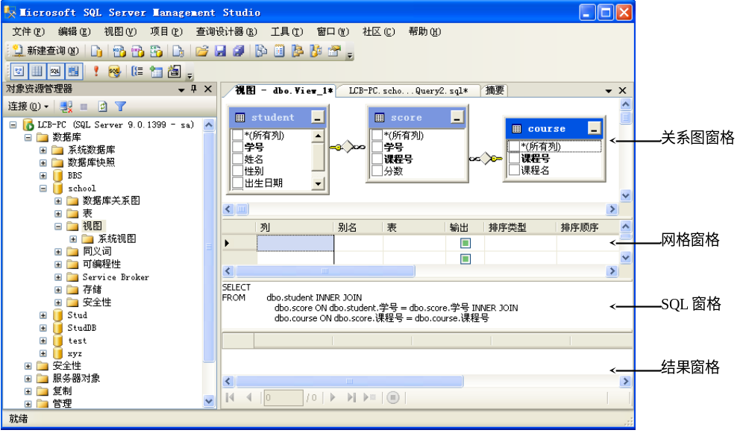
（5）返回到SQL Server管理控制器，如图所示，这三个表如果已建立了关联关系，在图中的连线反映了这种关系（如果已删除了表之间的关联关系，可以重新建立图中表之间的关联关系）。

Slide 32
（6）选择了查询列和排序列后，同时在SQL窗格中显示对应的SELECT语句为：
SELECT TOP (100) PERCENT
dbo.student.姓名,dbo.course.课程名, dbo.score.分数
FROM dbo.student INNER JOIN dbo.score
ON dbo.student.学号 = dbo.score.学号
INNER JOIN dbo.course
ON dbo.score.课程号 = dbo.course.课程号
ORDER BY dbo.student.姓名
（7）设置好后，单击工具栏上的“保存”按钮，然后在弹出的对话框中输入视图的名称，这里输入st_degree。

Slide 33
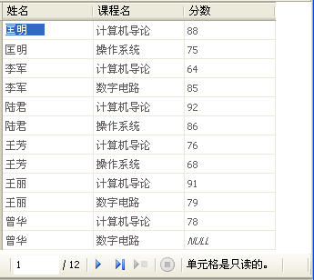
（8）在设计好视图st_degree后，可以单击工具栏的“!”按钮来执行，其结果显示在SQL Server管理控制器的结果窗格中，如图所示。

Slide 34
5.6 使用管理器管理视图
5.6.2 查看视图信息
  查看视图的定义
    右单击视图，在快捷菜单选“设计”，此时也可以修改视图。
  查看视图中的数据
    右单击视图，在快捷菜单选“编辑前n行”。
    或使用select语句查询视图数据。

Slide 35
5.6 使用管理器管理视图
5.6.3 在视图中插入数据记录
  右单击视图，在快捷菜单选“编辑前n行”，在出现的编辑窗口中插入数据。
  注意：只有行列子集视图才可以插入记录，向视图中插入数据实际上是向基本表中插入数据。

Slide 36
5.6 使用管理器管理视图
5.6.4 在视图中修改数据记录
  右单击视图，在快捷菜单选“编辑前n行”，在出现的编辑窗口中修改数据。
  注意：修改视图中的数据实际上是修改基本表中的数据。

Slide 37
5.6 使用管理器管理视图
5.6.5 在视图中删除数据记录
  右单击视图，在快捷菜单选“编辑前n行”，在出现的编辑窗口中删除数据。
  注意：删除视图中的数据实际上是删除基本表中的数据。

Slide 38
5.6 使用管理器管理视图
5.6.6 删除视图
  右单击视图，在快捷菜单选“删除”，在打开的“删除对象”对话框中单击“确定”。

